Slide 1
２番ペゲーロとは 何だったのか
Baseball Play Study 2017 冬 (#BPStudy124)
渡邉太一 @taichiw0424

Slide 2
選手紹介
渡邉太一 (@taichiw0424)
12球団の監督の采配シミュレータを作るのが夢 （≠ 良い采配）
過去発表
2014年NPBたらいまわされ十傑 : 守備位置・打順が不定の皆様について （https://www.slideshare.net/TaichiWatanabe/bp-46218147）
「エース」と「ローテーション」 : エースは何曜日に投げるのか （https://www.slideshare.net/TaichiWatanabe/ss-59931194）
あの選手なんでスタメン外されたん？ : 結論→梨田監督は左右病であった （https://www.slideshare.net/TaichiWatanabe/ss-70199200）

Slide 3
今日のお話
話すこと
２番ペゲーロがどのくらい「びっくり」だったか
話さないこと
２番ペゲーロは正しかったか

Slide 4
「打線」を可視化してみる
この二者がいて点が取れる
出塁してホームに帰る人
バットでランナーをホームに帰す人

Slide 5
こんなグラフをチームごとに描いてみました （対象：2017年レギュラーシーズン143試合）
得点
＝どのくらいホームを踏んだか
打点
＝どのくらいホームに 返したか
打順

Slide 6
問題：セ6球団のグラフです ベイスターズはどれでしょう？
A
B
C
D
E
F
Notes:
2:45まで

Slide 7
正解

Slide 8
問題：パ6球団のグラフです イーグルスはどれでしょう？
A
B
C
D
E
F
Notes:
3：30まで

Slide 9
正解

Slide 10
打点の分布を見ると打線の特徴が見えそう！

Slide 11
打点の中で分散が大きいのは2番, 3番, 5番
1 | 2 | 3 | 4 | 5 | 6 | 7 | 8 | 9
4.325774 | 8.670947 | 10.2293 | 7.166119 | 8.554211 | 7.500087 | 4.756517 | 3.256 | 5.676333

Slide 12
2番-3番でプロットしてみた
E: 明らかに異質

Slide 13
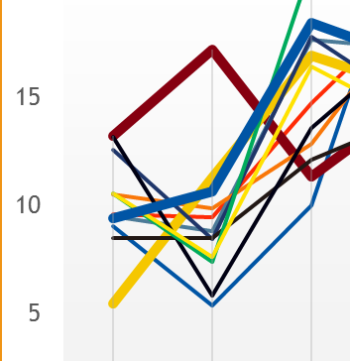
2番-3番でプロットしてみた
E: 明らかに異質
E, H, DB : 1番の打点＜２番の打点

Slide 14
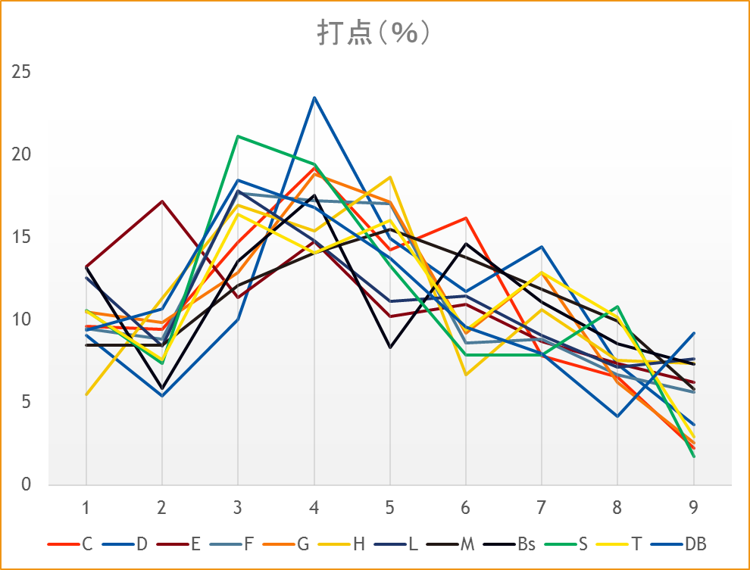
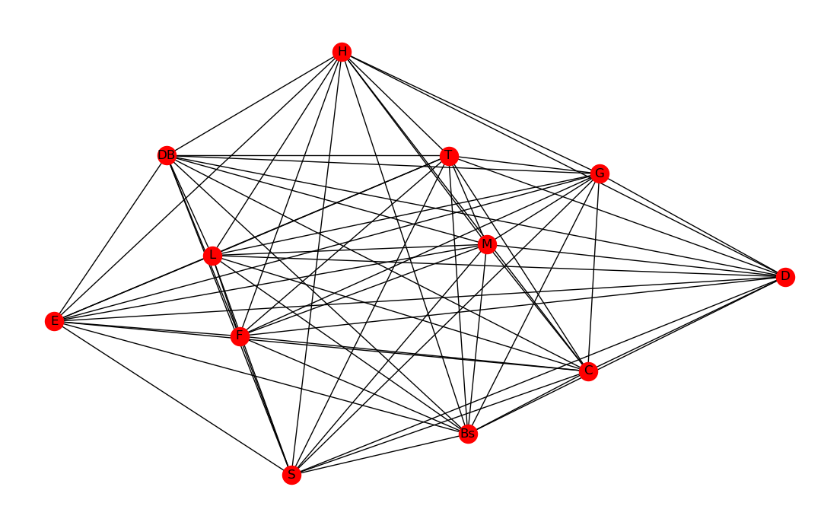
それぞれの「打点分布」の距離をだしてみた
H
DB
T
G
L
M
D
E
F
C
Bs
※各チームの打点分布を９次元ベクトルと みなしてユークリッド距離を算出
※python3, networkx, matplotlib 使用 ※何度かやって偶然描けた奇跡の一枚
S

Slide 15
それぞれの「打点分布」の距離をだしてみた
H
DB
T
G
D…!?
L
M
D
E
F
C
Bs
S

Slide 16
D

Slide 17
D : 1番は帰る人 4番は帰す人
1番が塁に出て
2番がつなぎ
3番がちょっと帰し
4番がドーンと返す
典型的な「日本野球式打線」
すなわち
「燃えドラ型打線」
Notes:
7:15まで

Slide 18
打点なんか見なくても OPSとか長打率でええんちゃう？
打点のほうが特徴的ぃ！！

Slide 19
個人成績ではなく、チームの打線の評価指標として あえて「打点」に注目してみました。
終

Slide 21
補足：プレゼン内の数値について
得点・打点
2017年レギュラーシーズン143試合の成績を使用
各打順で「スタメン出場した」選手の成績のみを使用
途中交代選手の得点・打点は加算していない
上記、スタメンの得点・打点の総計を算出し、打順ごとの割合を求めている

Slide 22
補足：プレゼン内の数値について
打線分布の距離
各チームの打線分布を９次元のベクトルとみなす
平方ユークリッド距離をチーム間毎に算出
無向グラフの描画には、python3, networkx, matplotlib を使用
https://github.com/taichiw/baseball201712/blob/master/python/networkx_test.py
何度か走らせて偶然描けた奇跡の一枚。再現性は「ない」
燃えドラ度
中日と各球団の平方ユークリッド距離をそれぞれ算出 -> dとする
燃えドラ度 = 1 / d * 1000
逆数をとったのは距離が近いほど大きな数値にするため
1000を掛けているのは単純に見栄えを良くするため

Slide 23
補足：イーグルスのOPS・長打率分布について
ともに1番のほうが2番より高く、集計ミスか？ と思いましたが…
茂木のほうがペゲーロよりもOPS・長打率ともに実は高い
茂木 OPS： .867 長打率： .408
ペゲーロ OPS： .846 長打率： .356
9月は2番に藤田が入ることが多かったため、更に差は開いている

Slide 24
選手紹介
渡邉太一 (@taichiw0424)
本職： Webサービスのエンジニア（Java）
赤いRで旅行サイトやってます。遠征の際にはぜひご利用ください！

Slide 25
典型的…？

Slide 26
12球団「燃えドラ度」
1 | Dragons | ∞
2 | Giants | 14.76283
3 | Carp | 8.121577
4 | Marines | 7.960685
5 | Buffaloes | 7.02847
6 | Tigers | 6.486303
7 | Fighters | 6.288071
8 | Lions | 4.617652
9 | Swallows | 4.488887
10 | Hawks | 4.374115
11 | BayStars | 4.308683
12 | Eagles | 3.362489

Slide 27
2017年 燃えドラ度 vs 順位 （因果関係不明）
1 | Dragons | セ5位 | ∞
2 | Giants | セ4位 | 14.76283
3 | Carp | セ1位 | 8.121577
4 | Marines | パ6位 | 7.960685
5 | Buffaloes | パ4位 | 7.02847
6 | Tigers | セ2位 | 6.486303
7 | Fighters | パ5位 | 6.288071
8 | Lions | パ2位 | 4.617652
9 | Swallows | セ6位 | 4.488887
10 | Hawks | パ1位 | 4.374115
11 | BayStars | セ3位 | 4.308683
12 | Eagles | パ3位 | 3.362489

